Slide 1
作るものイメージ Bluemix Challenge

Slide 2
概要

Slide 3
クライアント側

Slide 4
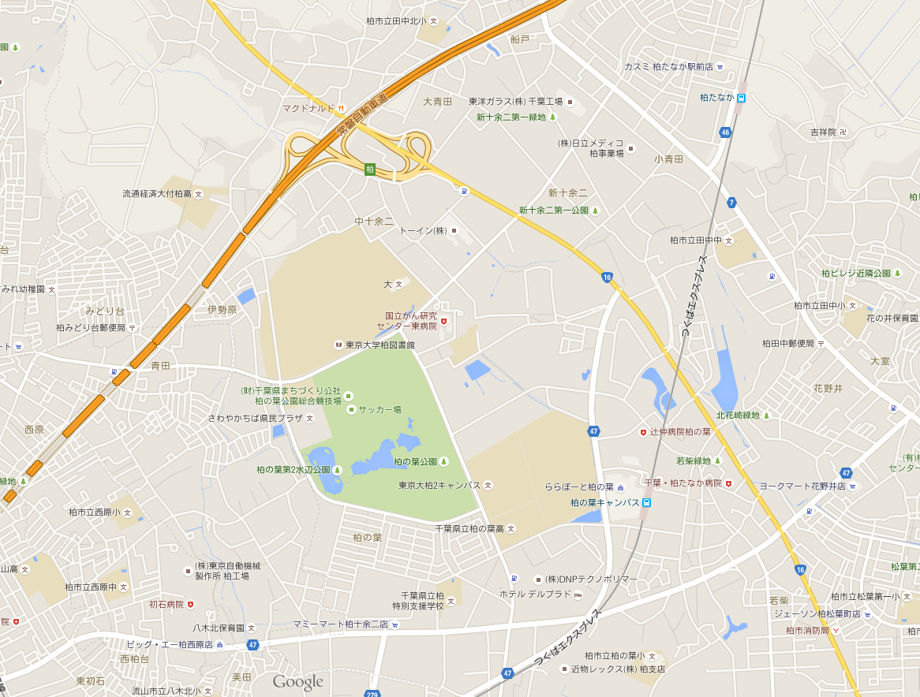
サーバ側
データ処理して道路状態・トラフィックを可視化

